Slide 1
H¹-NMR
Deconvolutor
v1.0.1

Slide 2
H¹-NMR(核磁共振）
HOW H¹-NMR WORKS
Why H¹-NMR works
Manipulation of H¹-NMR in reality

Slide 3
Deconvolution(解谱)
Basics
Core algorithm
Run it now

Slide 4
核磁共振原理
由于原子核携带电荷，当原子核自旋时，会由自旋产生一个磁矩，这一磁矩的方向与原子核的自旋方向相同，大小与原子核的自旋角动量成正比。将原子核置于外加磁场中，若原子核磁矩与外加磁场方向不同，则原子核磁矩会绕外磁场方向旋转,称为进动。

Slide 5
核磁共振原理
原子核进动的频率由外加磁场的强度和原子核本身的性质决定，也就是说，对于某一特定原子，在一定强度的的外加磁场中，其原子核自旋进动的频率是固定不变的。

Slide 6
核磁共振原理
原子核发生进动的能量与磁场、原子核磁矩、以及磁矩与磁场的夹角相关，根据量子力学原理，原子核磁矩与外加磁场之间的夹角并不是连续分布的，而是由原子核的磁量子数决定的,当原子核在外加磁场中接受其他来源的能量输入后，就会发生能级跃迁，也就是原子核磁矩与外加磁场的夹角会发生变化。这种能级跃迁是获取核磁共振信号的基础。

Slide 7
核磁共振原理
为了让原子核自旋的进动发生能级跃迁，需要为原子核提供跃迁所需要的能量，这一能量通常是通过外加射频场来提供的。根据物理学原理当外加射频场的频率与原子核自旋进动的频率相同的时候，射频场的能量才能够有效地被原子核吸收，为能级跃迁提供助力。因此某种特定的原子核，在给定的外加磁场中，只吸收某一特定频率射频场提供的能量，这样就形成了一个核磁共振信号。

Slide 8
核磁共振原理
处于分子结构中的原子核，由于分子中电子云分布等因素的影响，实际感受到的外磁场强度往往会发生一定程度的变化，导致分子中不同位置原子核对不同频率的射频场敏感，从而导致核磁共振信号的差异，这种差异便是通过核磁共振解析分子结构的基础。由于化学环境影响导致的核磁共振信号频率位置的变化称为该原子核的化学位移（δ）。

Slide 9
核磁共振原理
耦合常数（J）是化学位移之外核磁共振谱提供的的另一个重要信息，所谓耦合指的是临近原子核自旋角动量的相互影响，这种原子核自旋角动量的相互作用会改变原子核自旋在外磁场中进动的能级分布状况，造成能级的裂分，进而造成NMR谱图中的信号峰形状发生变化，通过解析这些峰形的变化，可以推测出分子结构中各原子之间的连接关系。

Slide 10
核磁共振原理
信号强度是核磁共振谱的第三个重要信息，处于相同化学环境的原子核在核磁共振谱中会显示为同一个信号峰，通过解析信号峰的强度可以获知这些原子核的数量，从而为分子结构的解析提供重要信息。表征信号峰强度的是信号峰的曲线下面积积分（I），这一信息对于1H-NMR谱尤为重要。
BACK

Slide 11
δ
J
I
化合物结构

Slide 12
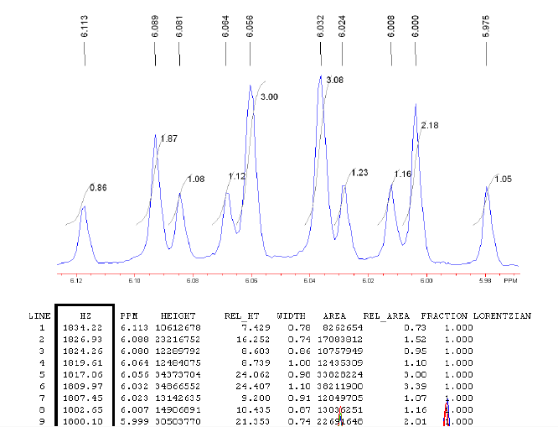

Slide 13
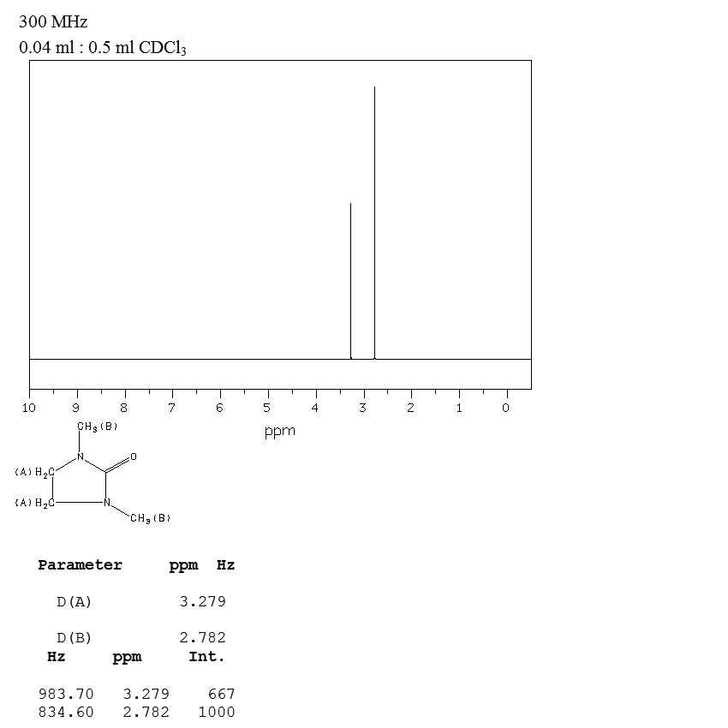

Slide 14
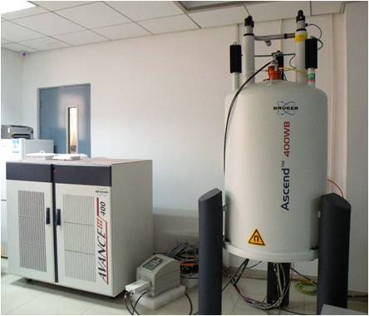


Slide 15
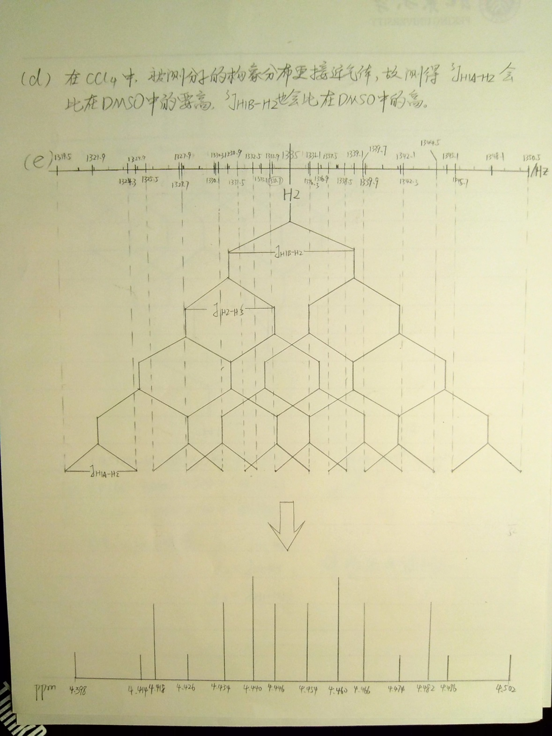
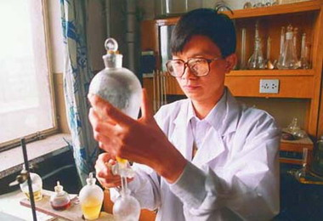
What
a
Mess

Slide 16
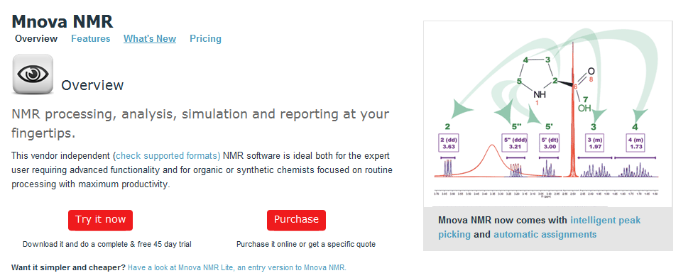
TOO HIGH A PRICE

Slide 17
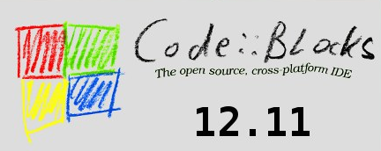


Slide 18
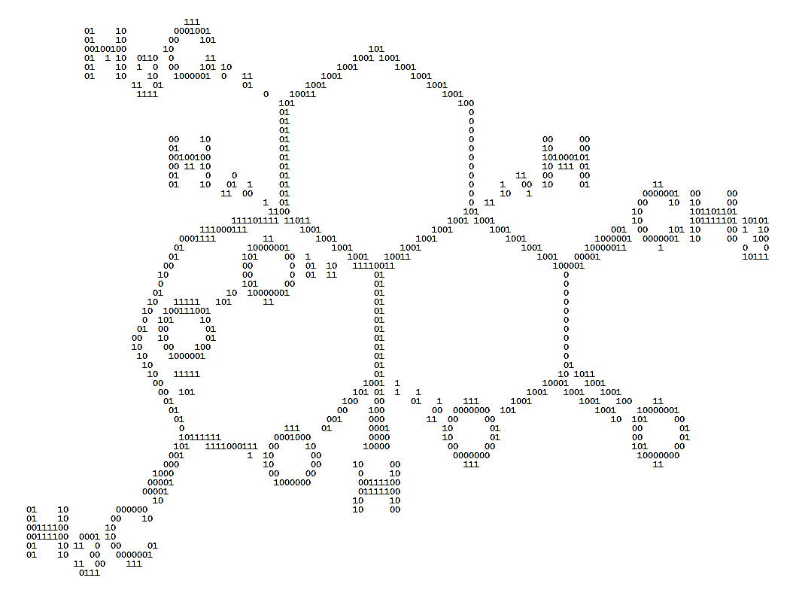
BACK

Slide 19
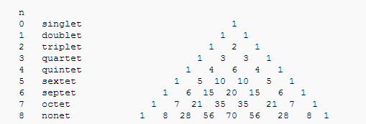
BASICS FOR Deconvolution
A peak is split by n identical protons into components whose sizes are in the ratio of the nth row of Pascal's triangle:

Slide 20
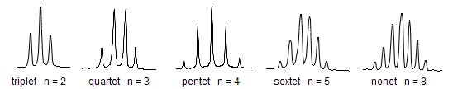
BASICS FOR Deconvolution
Because the nth row has n+1 components, this type of splitting is said to follow the "n+1 rule": a proton with n neighbors appears as a cluster of n+1 peaks.

Slide 21
核心算法
输入输出的预处理（去误差化）
贪心法求出每一级裂分的偶合常数
Win32 窗体的应用

Slide 22
输入的处理
输入数据均为数字，但包含核磁共振的仪器自身特点：
1、裂分峰一定为整数个
2、扫场频率可以取浮点数
3、每一个峰的化学位移一定是浮点数且与理论值相比有一定的测量误差
4、每一个峰的积分面积一定是整数，且与理论值相比有一定的测量误差
程序需要先求出积分面积数据之间的最简整数比（理论值），才能进行下一步操作
获取最简整数比以后，再利用贪心法求出每一级裂分的耦合常数

Slide 23
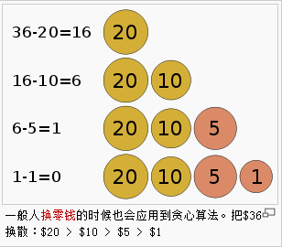
贪心法
贪心法（ Greedy algorithm），又称贪心算法，是一种在每一步选择中都采取在当前状态下最好或最优（即最有利）的选择，从而希望导致结果是最好或最优的算法。

Slide 24
贪心法的实现过程
建立数学模型来描述问题。
把求解的问题分成若干个子问题。
对每一子问题求解，得到子问题的局部最优解。
把子问题的解局部最优解合成原来解问题的一个解。
实现该算法的具体过程： 从问题的某一初始解出发；while 能朝给定总目标前进一步 do ,求出可行解的一个解元素； 最后，由所有解元素组合成问题的一个可行解

Slide 25
贪心法
贪心算法在有最优子结构的问题中尤为有效。本程序所要解决的问题，即求出每一级裂分的偶合常数，就属于最优解问题。
贪心法可以解决一些最优化问题，如：求图中的最小生成树、求哈夫曼编码……对于其他问题，贪心法一般不能得到我们所要求的答案。一旦一个问题可以通过贪心法来解决，那么贪心法一般是解决这个问题的最好办法。由于贪心法的高效性以及其所求得的答案比较接近最优结果，贪心法也可以用作辅助算法或者直接解决一些要求结果不特别精确的问题。
但是，由于数据的误差，在使用贪心法之前，本程序的analyze函数需要先对每一个峰的化学位移差值进行去误差化处理。

Slide 26
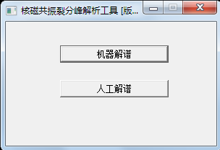
WIN32 窗体的应用
Win32窗体可以以windows应用程序窗口的形式面向用户，比传统的控制台界面更友好，更易于操作。

Slide 27

Future Plan
Win32窗体的优化，争取把所有的输入输出过程全部转移到win32窗口上，脱离DOS界面。如果时间允许，可以使用Csharp等工具。
可能将裂分峰的数据定义为一个类，将递归计算偶合常数的函数定义为其子函数，就可以缩短analyze函数的长度，使代码更加模块化。
试验更多的核磁共振仪器原始数据，以测试程序的适用性。

Slide 28
Acknowledgement
Thanks for my DS instructor ZouYanzhen
&& TA YeTing!
Thanks for every one of my classmates!

